Slide 1
GN GatherTown
팀 - GN GatherTown
팀원 - 김 민 제, 류 어 진

Slide 2
5. 데이터 6. 게임진행 7. 시연
목차
1. 개발 목표 2. 추진일정 3. 개발방법 4. 목표대비 성과

Slide 3
개발 목표
경상남도의 각 지역의 특산품이나 랜드마크, 축제 현황 등을 미리 온라인 공간에서 확인하고 관광해볼 수 있는
온라인 메타버스 플랫폼 제작

Slide 4
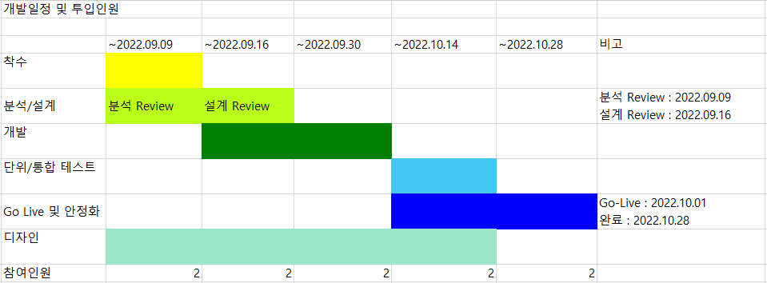
추진일정

Slide 5

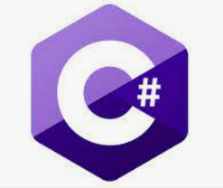



개발방법
개발 엔진
유니티
개발 언어
C#
DataBase
MSSQL
웹 서버
ASP.NET CORE
디자인
clip studio

Slide 6
목표대비성과
1. 각 지역의 관광지 관람 기능 -> 완료
2. 각 지역의 축제 정보 확인 기능 -> 완료
3. 플레이어 상호 간 소통 기능 -> 완료
4. 미니맵을 통한 빠른 이동 기능 -> 완료
5. 지역마다 특정 미션 기능 -> 완료
6. 미션 클리어 시 각 지역 고유의 뱃지 획득 가능 -> 완료
7. 디자인 완성 -> 캐릭터 디자인 및 맵 디자인 부족

Slide 7
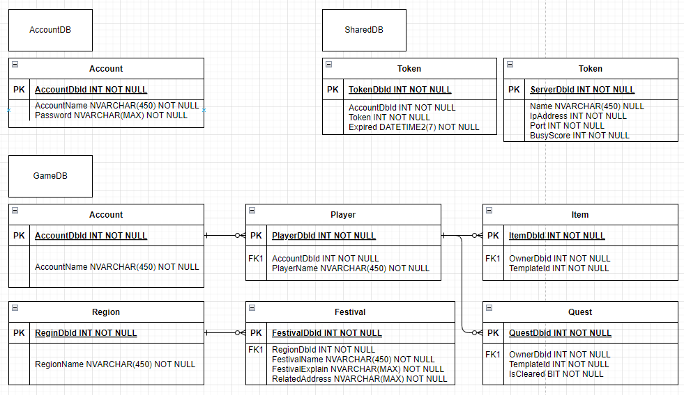
데이터(ERD)
serverInfo

Slide 8
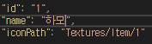
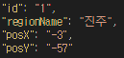
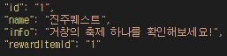
데이터(JSON)
Item
RegionPos
Quest

Slide 9
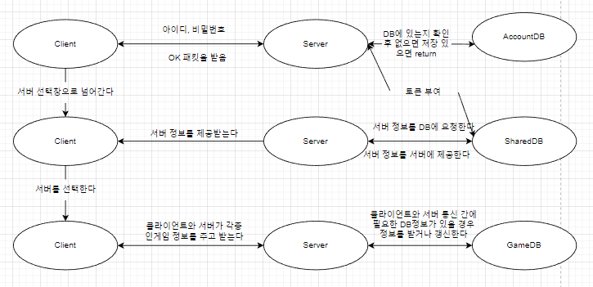
게임진행

Slide 10
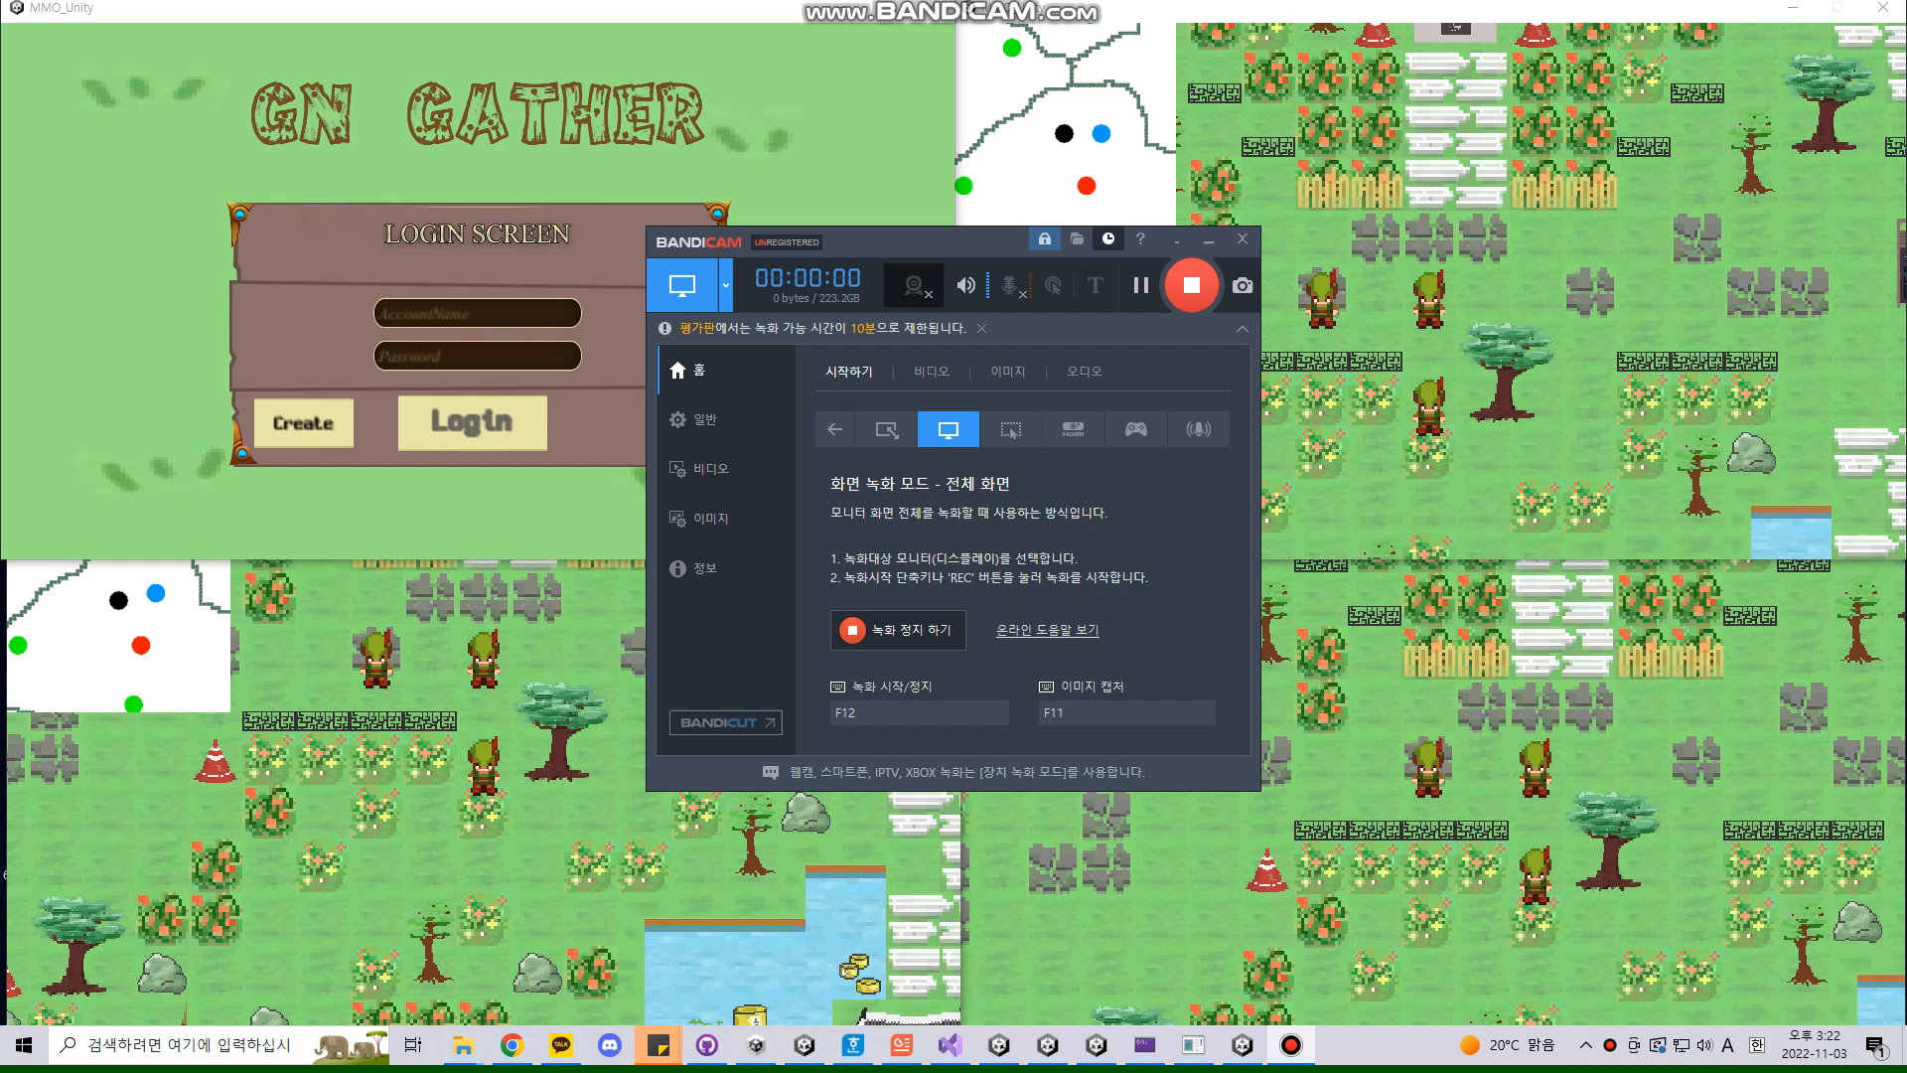
시연영상

